Slide 1
H αξία του πρωινού

Slide 2
«Το πρωί τρώγε σαν βασιλιάς, το μεσημέρι σαν άρχοντας και το βράδυ σαν ζητιάνος».
Έπειτα από τη «νηστεία» της νύχτας, ο οργανισμός έχει ανάγκη από ενέργεια για να λειτουργήσει σωστά
Το πρωινό αποτελεί το πιο σημαντικό γεύμα της μέρας και χαρίζει στον ανθρώπινο οργανισμό την απαραίτητη ενέργεια και τα θρεπτικά συστατικά που χρειάζεται για να λειτουργήσει σωστά.

Slide 3
Τα οφέλη του πρωινού
Παρέχει τις αναγκαίες ποσότητες φυτικών ινών, βιταμινών και ιχνοστοιχείων, ώστε οι ημερήσιες ανάγκες σε αυτά να είναι κατανεμημένες σωστά μέσα στη μέρα.
Αποτρέπει τις μεγάλες διακυμάνσεις στα επίπεδα σακχάρου και ινσουλίνης στο αίμα.
Μειώνει την όρεξη για μεγάλη ποσότητα φαγητού στα υπόλοιπα γεύματα της ημέρας και έτσι αποτρέπει την κατανάλωση ανθυγιεινών πρόχειρων τροφών.

Slide 4
Απαραίτητο για παιδιά και εφήβους
Είναι σημαντικό να αναφέρουμε τη σημασία του πρωινού σε παιδιά και εφήβους. Το πρωινό γεύμα φαίνεται να έχει ένα επιπλέον όφελος για τα παιδιά σχολικής ηλικίας και τους εφήβους, καθώς έχει διαπιστωθεί από πολλές μελέτες, η θετική επίδραση του πρωινού σε δείκτες απόδοσης, που περιλαμβάνουν την ανάκληση μνήμης, την προσοχή και τη δημιουργικότητα. Τα παιδιά που καταναλώνουν πρωινό αποδίδουν καλύτερα στις εργασίες του σχολείου τους και επιπλέον έχουν καλύτερη επίδοση σε αθλητικές και άλλες σωματικές δραστηριότητες.

Slide 5
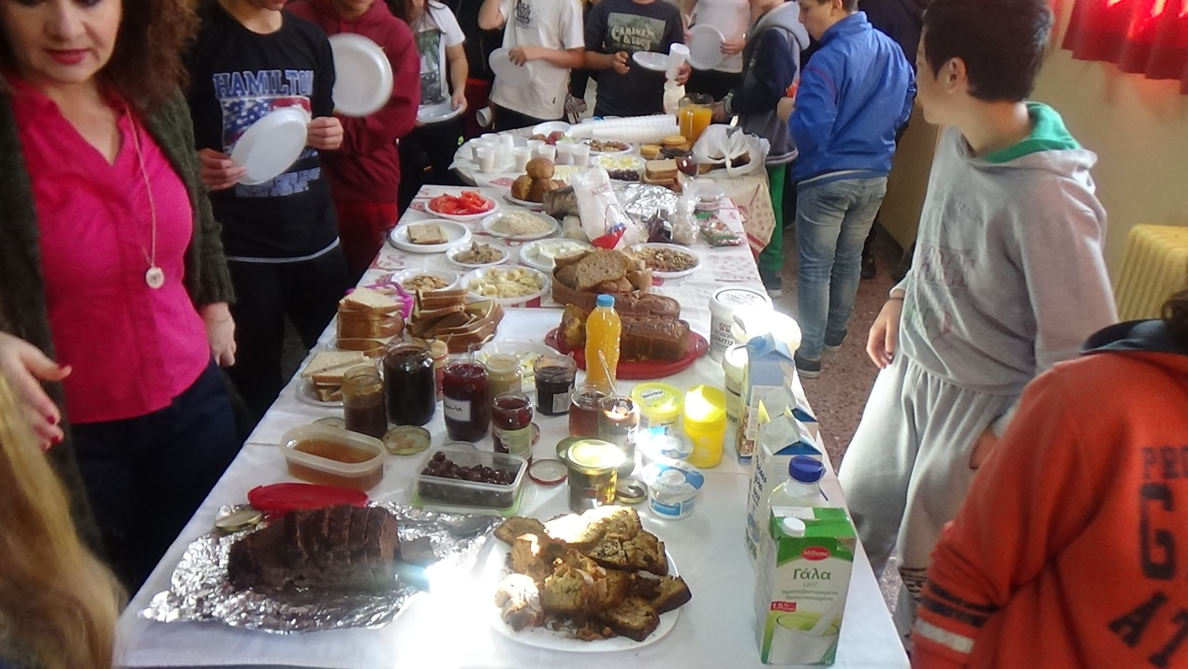
Αυτό ακριβώς έδειξε και μια έρευνα που πραγματοποιήθηκε παλιότερα στο σχολείο μας

Slide 6
Ένα υγιεινό πρωινό, λοιπόν, πρέπει να περιέχει τα παρακάτω:
Δημητριακά ολικής άλεσης, όπως αρτοποιήματα ολικής άλεσης και δημητριακά ολικής άλεσης.
Πρωτεΐνη χαμηλής περιεκτικότητας σε λιπαρά, όπως τυριά χαμηλών λιπαρών και αβγά.

Slide 7
Φρέσκα φρούτα και οι χυμοί τους. Αυτά θα μας εξασφαλίσουν επαρκείς ποσότητες υδατοδιαλυτών κυρίως βιταμινών, αλλά και αντιοξειδωτικών στοιχείων
Γαλακτοκομικά προϊόντα χαμηλής περιεκτικότητας σε λιπαρά, όπως αποβουτυρωμένο γάλα και γιαούρτι με χαμηλά λιπαρά. To γάλα και τα προϊόντα του μας εφοδιάζουν με ασβέστιο, φώσφορο και βιταμίνη D (που βρίσκουμε στο εμπλουτισμένο γάλα), θρεπτικά συστατικά που μας εξασφαλίζουν γερό σκελετό, μειώνοντας έτσι τις πιθανότητες εμφάνισης οστεοπόρωσης

Slide 8
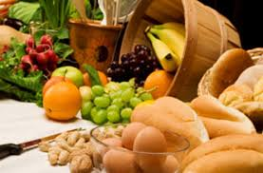
Μερικές υγιεινές επιλογές πρωινού είναι οι εξής:
Ψωμί σικάλεως με ταχίνι, μέλι, μπανάνα και 1 ποτήρι γάλα με χαμηλά λιπαρά.
Κουλούρι πολύσπορο Θεσσαλονίκης με τυρί χαμηλών λιπαρών και 1 ποτήρι φρέσκος χυμός.

Slide 9
Γάλα ή γιαούρτι χαμηλών λιπαρών με δημητριακά ολικής άλεσης.
Γάλα ή γιαούρτι χαμηλών λιπαρών και ψωμί πολύσπορο με μαργαρίνη και μέλι ή μαρμελάδα

Slide 10
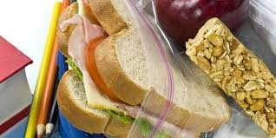
1 ποτήρι φυσικός χυμός και ψωμί με 1 αβγό βραστό ή με τυρί χαμηλών λιπαρών . Γάλα ή γιαούρτι χαμηλών λιπαρών με βρώμη και αποξηραμένα φρούτα. 1 ποτήρι φρέσκος χυμός και 1 τοστ με τυρί χαμηλών λιπαρών και γαλοπούλα. Ομελέτα σε αντικολλητικό τηγάνι με ελάχιστο λάδι και ψωμί ολικής άλεσης. Οι χορτοφάγοι μπορούν να χρησιμοποιούν γάλα σόγιας ή αμυγδάλου και τυρί σόγιας

Slide 11
Τρώμε σωστά!!!!

